Slide 1
Musik als Profilfach an Gemeinschaftsschulen Klasse 8-10

Slide 2
Profilfach ab Klasse 8
Alle Schüler/innen wählen ein Profilfach
für die Klassen 8 bis 10.
Zur Wahl stehen:
NWT (an jeder GMS)
eines der Fächer Musik/BK/Sport
oder Spanisch als 3. Fremdsprache
Über das Angebot der Profile entscheidet die Schulkonferenz.

Slide 3
Situation der ersten 3 „Tranchen“ GMS
offiziell gilt bisher BP 2004 der Realschule
im Profilfach gilt BP 2004 des Gymnasiums
erst ab 2018/19 gilt der BP 2016 in Kl. 8
E-Niveau im Profilfach Musik (GMS BP 2016) ist identisch mit Musikprofil am Gymnasium (BP 2016)
und umfasst auch die meisten Inhalte des bisherigen Musikprofils am Gym. (BP 2004)
→ In der Praxis kann bereits jetzt
nach dem BP 2016 unterrichtet werden.

Slide 4
Organisation des Profilfachs Musik
Alle Schüler/innen der GMS haben laut Kontingentstundentafel in Klasse 8/9/10 jeweils eine Wochenstunde Musikunterricht im Klassenverband.
Zusätzlich gibt es den Unterricht im Profilfach (Kl. 8/9 je drei WSt, Kl. 10 zwei WSt).

Slide 5
Grundlegendes
Die Schule muss über die nötige räumliche und personelle Ausstattung verfügen.
Alle Schüler/innen können das Profilfach Musik ohne Voraussetzungen wählen.
Auch im Profilfach wird auf drei Niveaustufen gearbeitet: G-M-E

Slide 6
Leistungsbewertung
Leistungsrückmeldungen in Lernentwicklungsberichten separat für regulären Musikunterricht und Profilfach
Form: verbale Beschreibung + Angabe der Niveaustufe (schulinterne Regelungen)
Profilfächer sind nicht Bestandteil der Prüfungen für Hauptschulabschluss und mittlere Reife

Slide 7
Bildungsplan für das Profilfach
Leitgedanken und prozessbezogene Kompetenzen nahezu identisch mit dem „Normalplan“ (aber erneut vollständig aufgeführt)
Inhaltsbezogene Kompetenzen werden nur zusätzlich zum „Normalplan“ aufgeführt und sind in drei Niveaustufen differenziert.
Im Bereich „Musik gestalten und erleben“ wird nicht in Niveaustufen differenziert

Slide 8
Grundideen des Profilplans (1)
Betonung der Musikpraxis und des projektorientierten Arbeitens
Aufteilung in Praxisfelder:
Musik und Stimme
Musik und Instrumente
Musik und Bewegung
Musik und Theater
Musik und Medien
Klasse 8/9
Eines davon in Klasse 10

Slide 9
Grundideen des Profilplans (2)
In Klassen 8 und 9 zwei Pflichtmodule „Musik & Stimme“ und „Musik & Instrumente“ (Reihenfolge frei wählbar)
Erwerb möglichst vieler Kompetenzen aus allen Bereichen im Rahmen dieser Pflichtmodule
Aber auch möglich: kurze vokale und instrumentale Praxismodule, alle weiteren Kompetenzen in anderen Unterrichtsformen

Slide 10
Grundideen des Profilplans (3)
Sehr großer Gestaltungsspielraum für Lehrkräfte (und Schüler/innen) bei Schwerpunktsetzung und Ausgestaltung
Ein Praxisfeld aus Wahlpflichtbereich Kl. 10 kann bereits in Kl. 8/9 begonnen werden („Musik & Bewegung“, „Musik & Theater“, „Musik & Medien“)
ermöglicht z. B. Musical-Projekte

Slide 11
Grundideen des Profilplans (4)
E-Niveau im Profilfach Musik (GMS BP 2016) ist identisch mit Musikprofil am Gymnasium (BP 2016)
Das E-Niveau soll den Anschluss an das Musikprofil am Gymnasium ermöglichen
Daraus ergibt sich große inhaltliche Fülle und teils starke Differenzierung im Plan

Slide 12
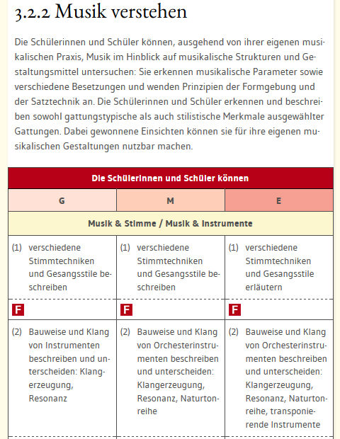
Beispiel aus dem Bildungsplan Kl. 8/9 (1)
Niveaudifferenzierung hier nicht stark ausgeprägt;
Von SuS auf E-Niveau wird nicht viel mehr erwartet als auf G- und M-Niveau

Slide 13
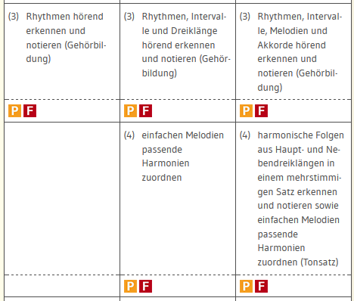
Beispiel aus dem Bildungsplan Kl. 8/9 (2)
Sehr starke Differenzierung wegen Anschlussfähigkeit an das gymnasiale Musikprofil;
In diesen Kompetenz-bereichen wird von SuS auf G- und M-Niveau deutlich weniger verlangt

Slide 14
Beispiel aus dem Bildungsplan Kl. 8/9 (2)
Kompetenzen nur für Schüler des E-Niveaus relevant.

Slide 15
Aktuelles
Gemeinschaftsschulen, die derzeit Musikprofil anbieten:
3 Schulen aus Tranche 1 (von 41 GMS)
9 Schulen aus Tranche 2 (von 87 GMS)
Vernetzung der Schulen untereinander erwünscht, Unterstützung durch Profiltage und Erstellung von Handreichungen

Slide 16
Offene Fragen?
?

Slide 17
Vielen Dank für Ihre Aufmerksamkeit! ☺

